Slide 1
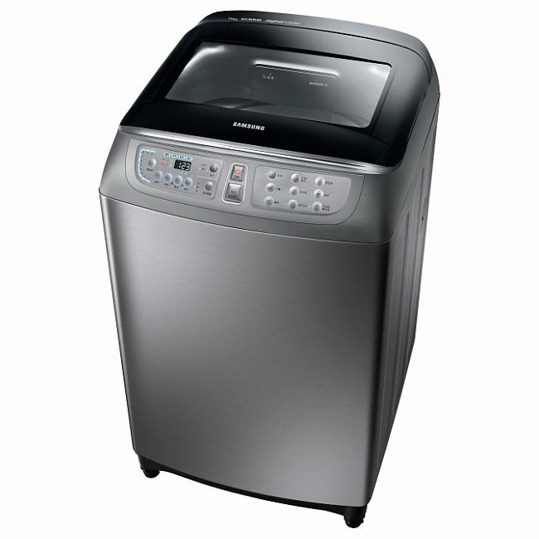
STM32 세탁기
프로젝트
우창민

Slide 2
목차
1. 기능 / FSM
2. H/W
세탁기 주요 기능과 FSM 소개
핀맵 및 전자부품 설명
3. S/W
4. 사후강평
프로그램 설명
문제점, 해결방안, 보완할 점, 배운 점

Slide 3
구현 중점
항상 작동하는 버튼
전자회로 활용
예외 상황 없이 동작 중이더라도 전원 OFF 하면 OFF 되고 다시 ON하면 다시 처음부터 시작되도록
실제 세탁기처럼 구현하는 것을 목표로 하였습니다.
수업 시간에 배웠던 전자 부품들을
최대한 활용하는 것을 목표로 하였습니다.

Slide 4
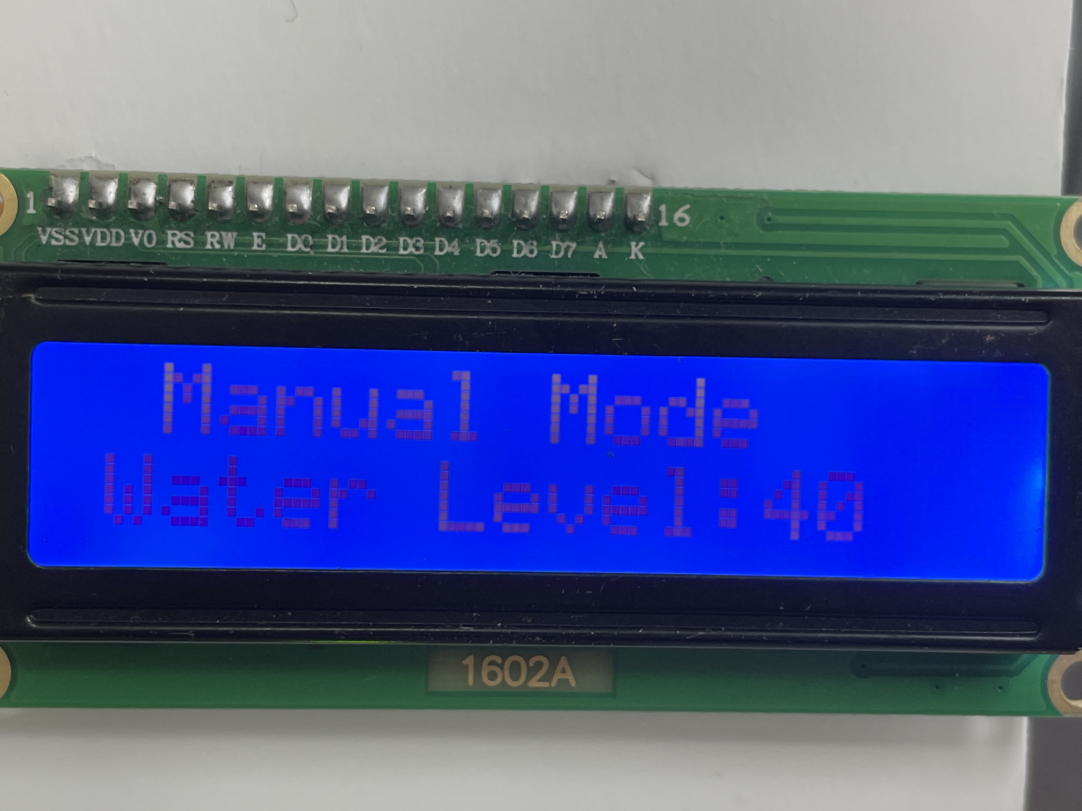
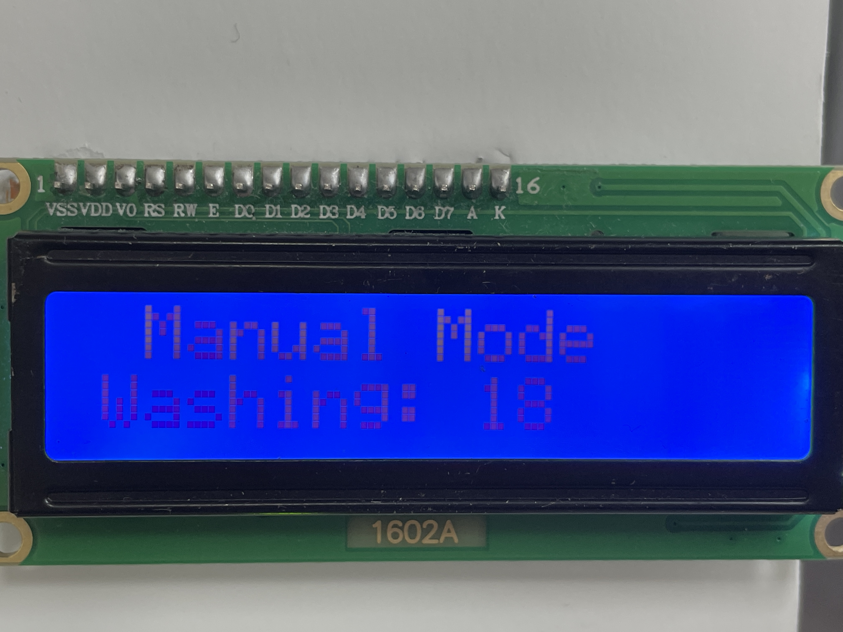
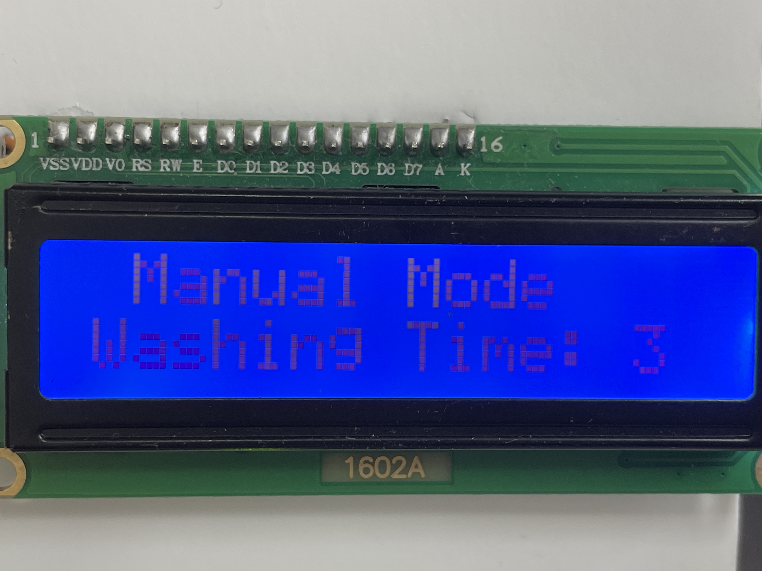
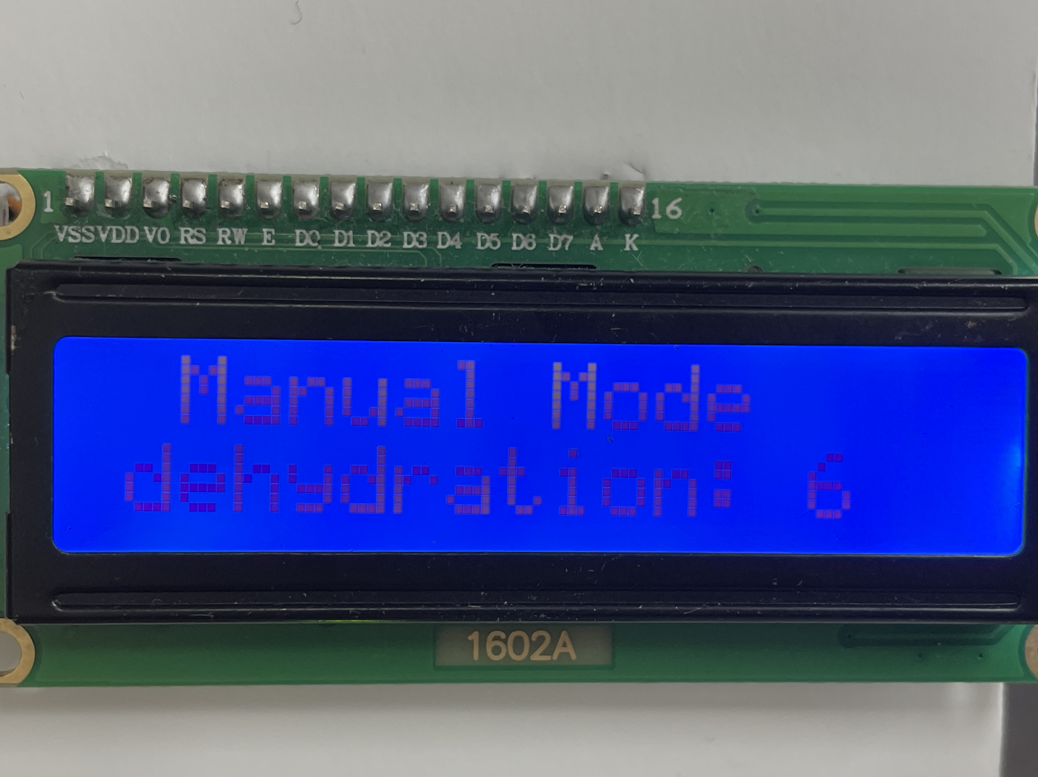
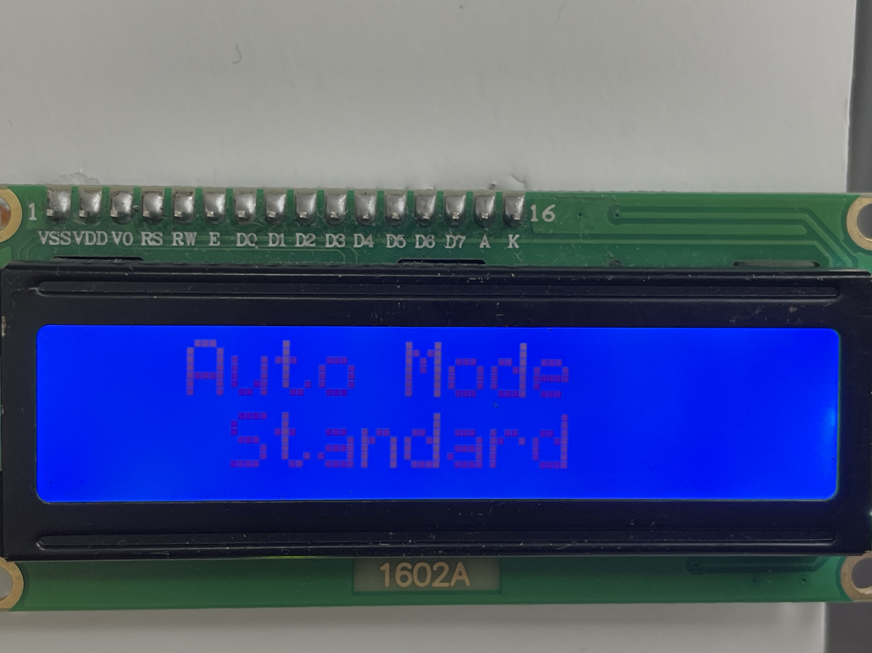
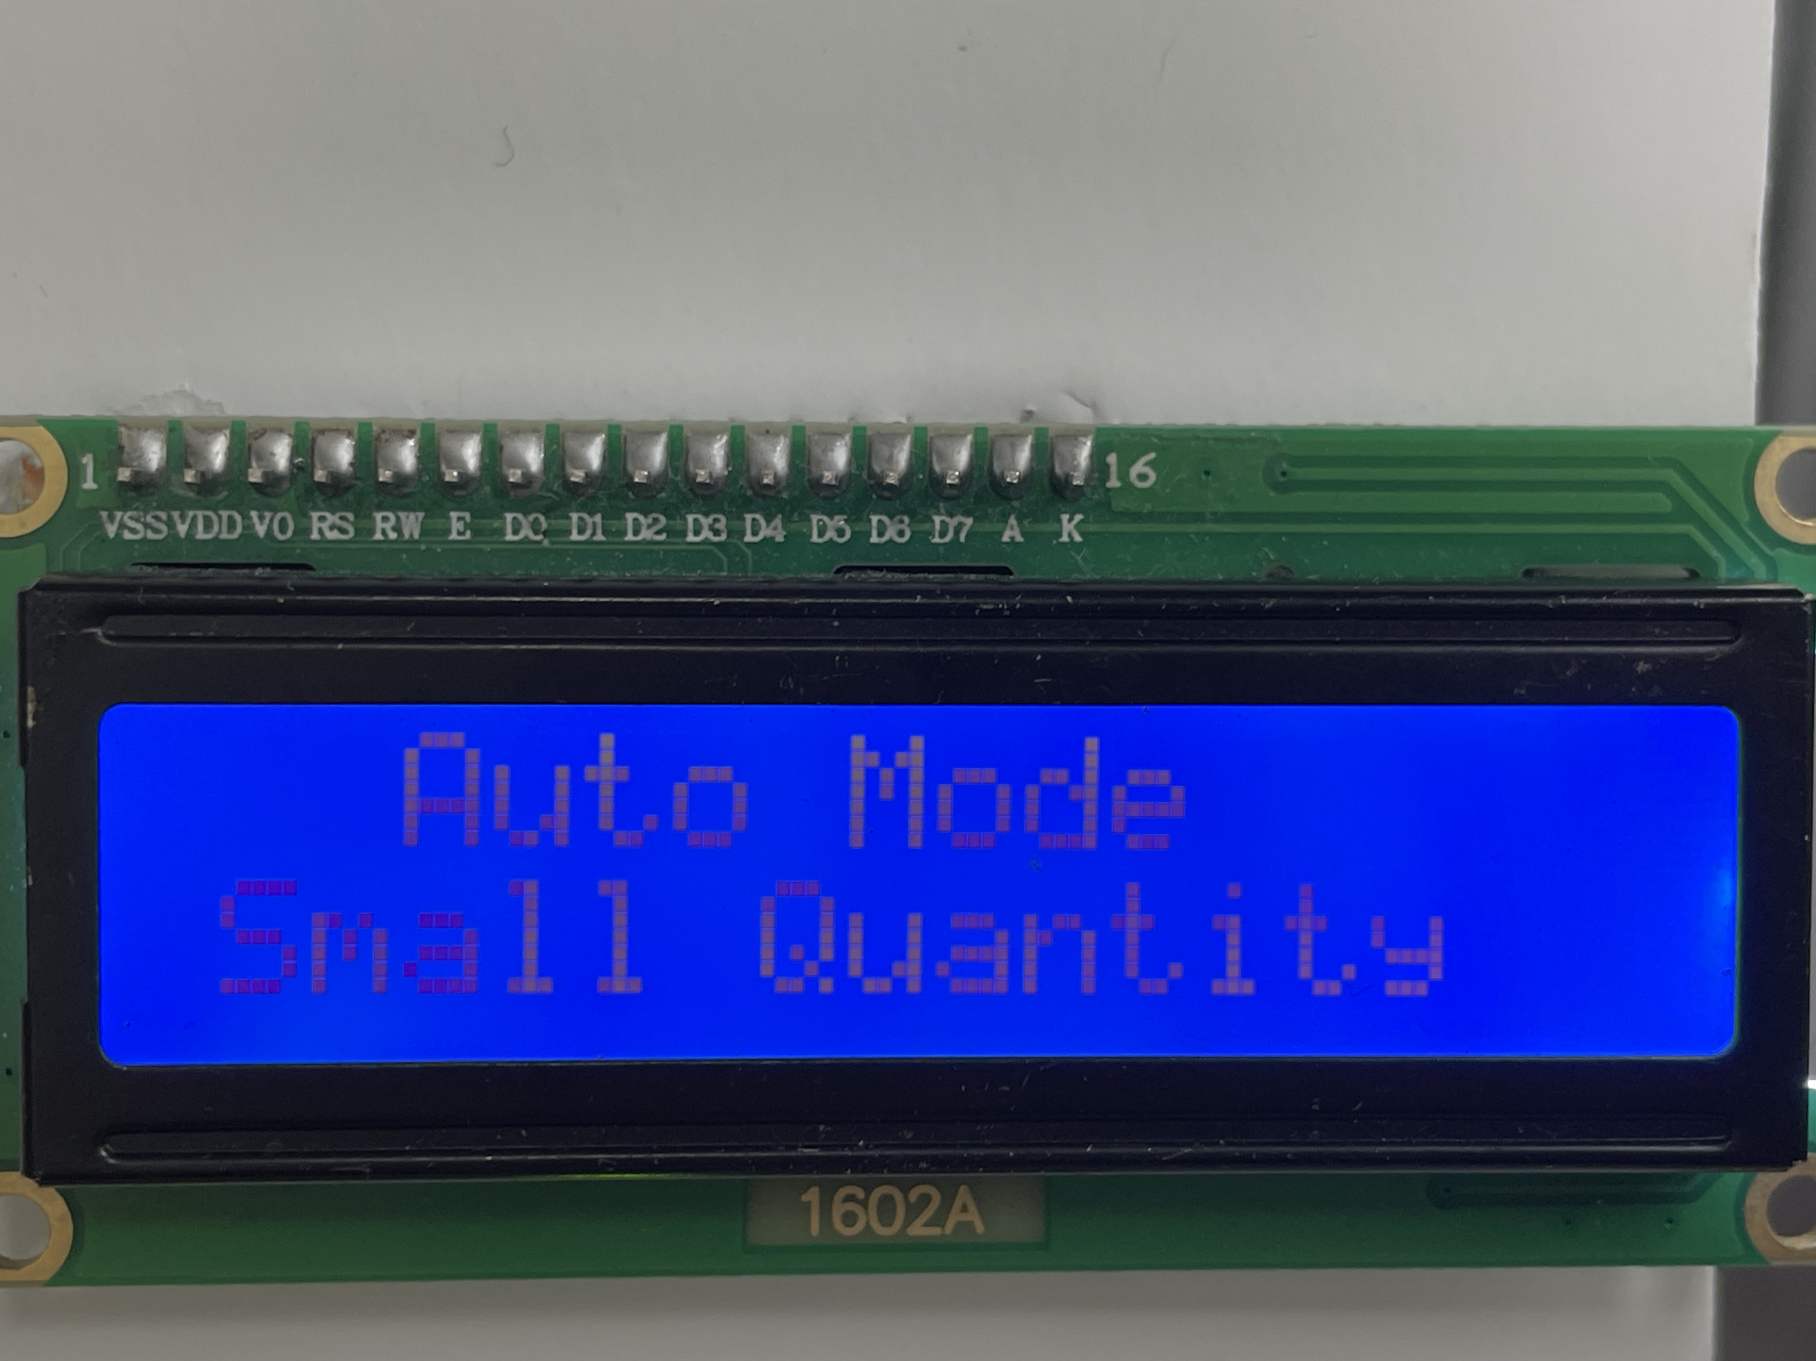
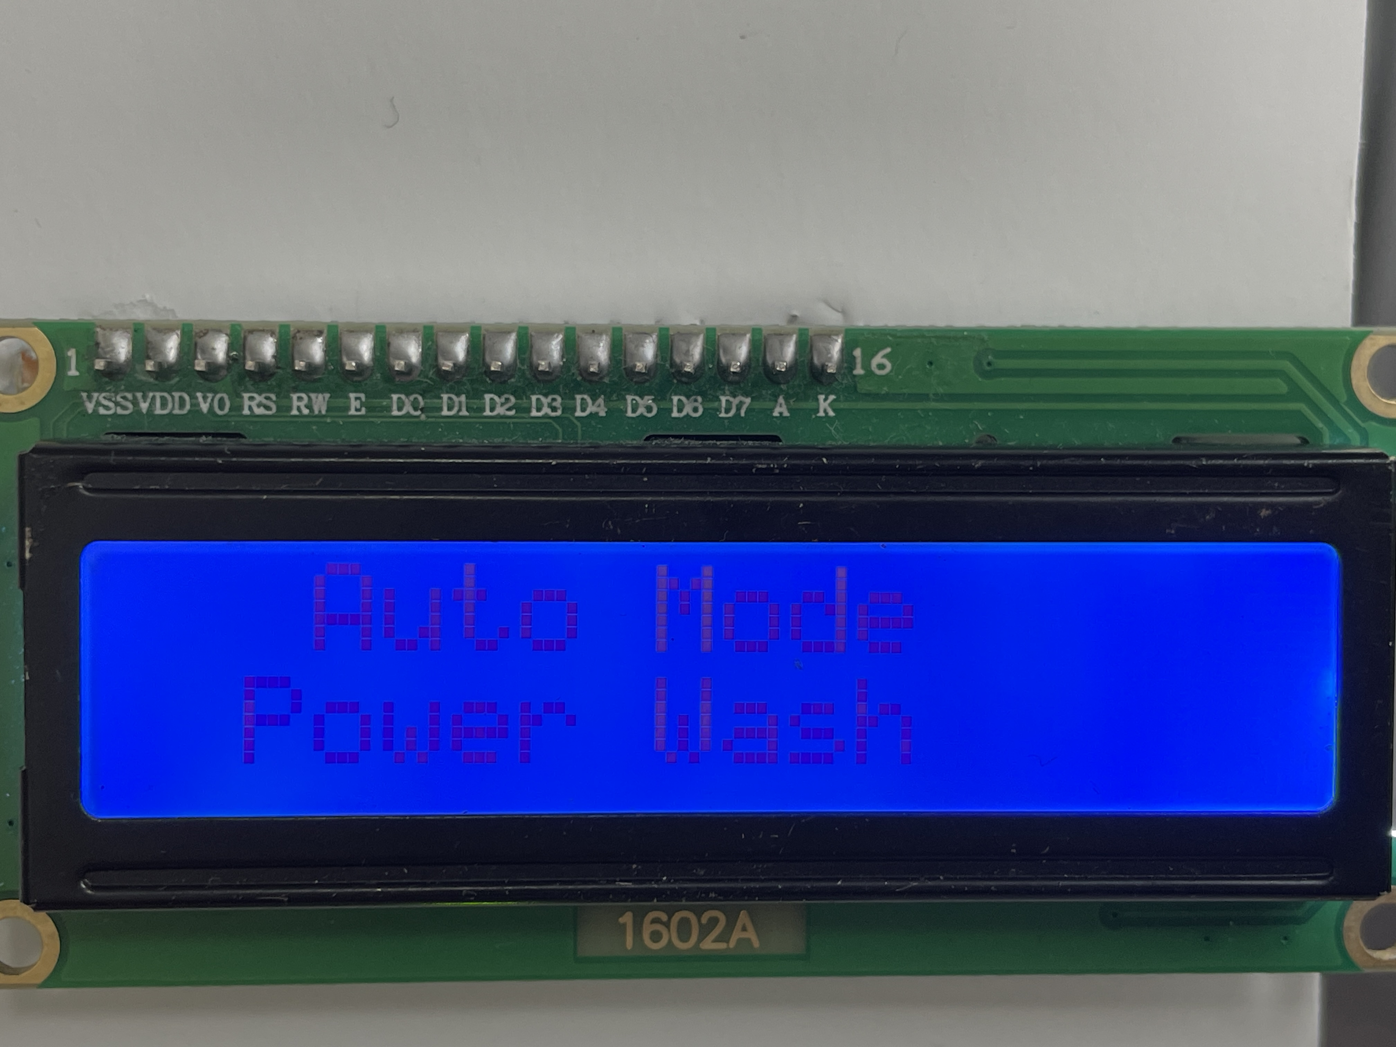
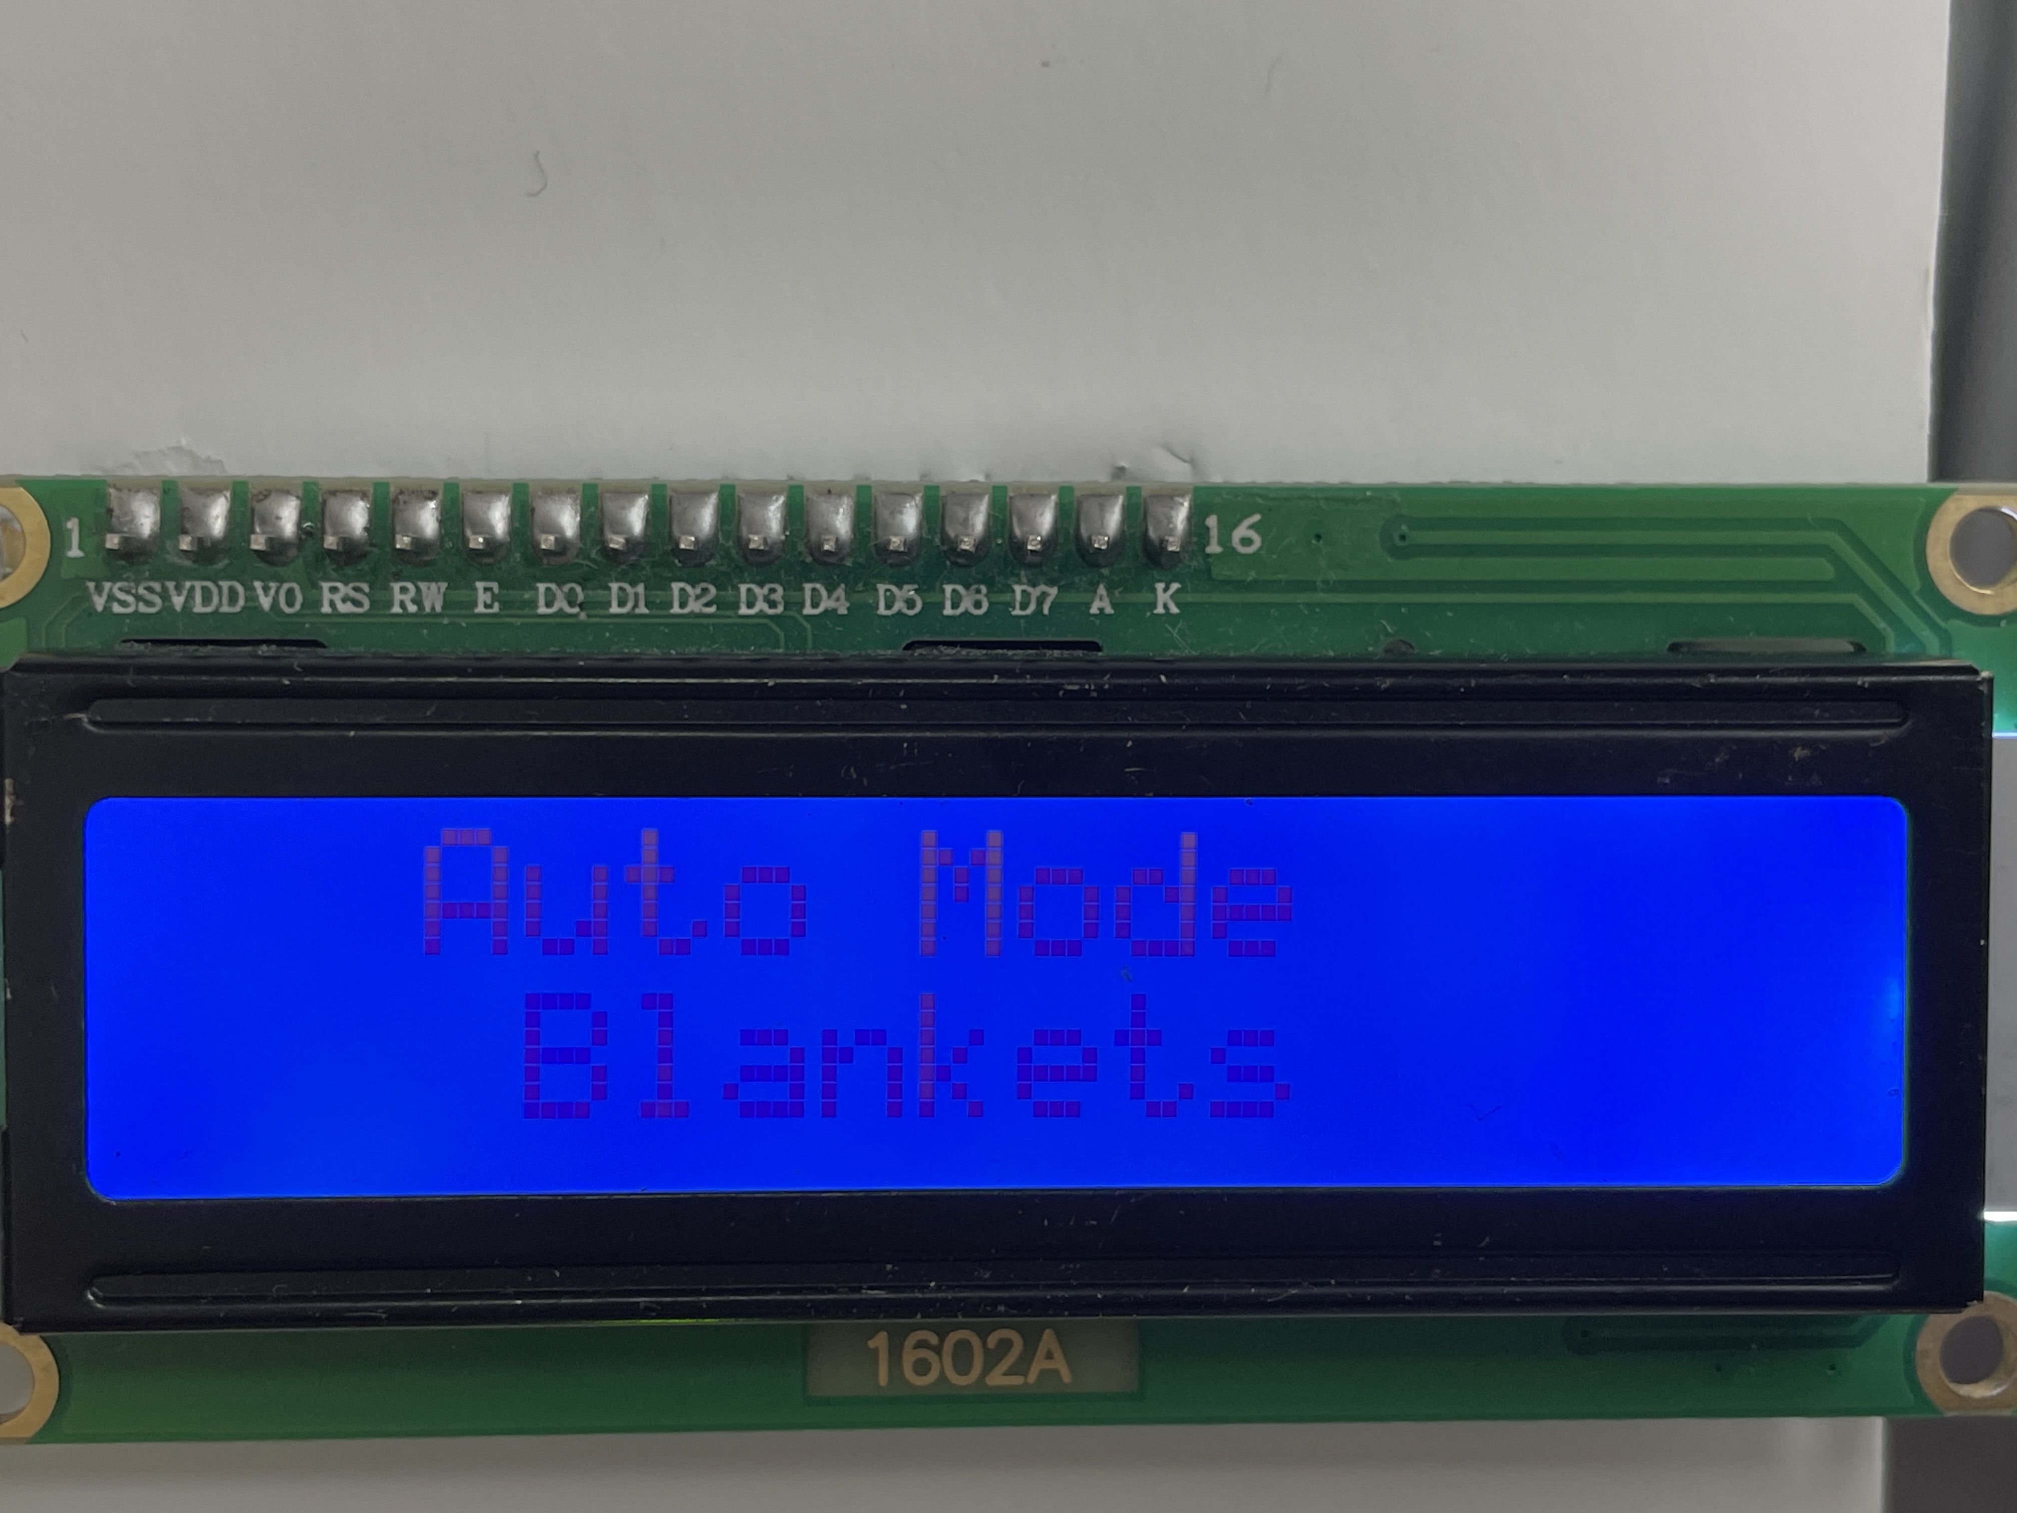
세탁기 기능(화면)
수동
물양
세탁 시간
세탁 횟수
탈수 시간
자동
일반 세탁
소량 세탁
강력 세탁
이불 세탁

Slide 5
FSM
10~80%
WL+10
6~30
WT+3
1~5
RT+1
1~9
DT+1
BTN0
BTN1
BTN2
BTN3
Manual
Menu
Select
Water
Level
60%
BTN1
Washing
Time
15분
BTN2
Rinsing
Time
2회
BTN3
Dehydration
Time
6분
BTN0
PWR&Reset
BTN6
BTN0
BTN1
BTN2
BTN5
Washing Machine Off
BTN5
동작
종료
BTN4
BTN4
Last_Time==0?
BTN6
Auto
Menu
Select
Standard
Wash
BTN1
Small
Quantity
BTN2
Power
Wash
BTN3
Blankets
Wash
BTN6
BTN6
BTN5
BTN0
일시
정지
LCD ON
BTN0
BTN2
BTN1

Slide 6
회로 개요
1
핀맵
전자부품 사용현황
2
3
회로 사진

Slide 7
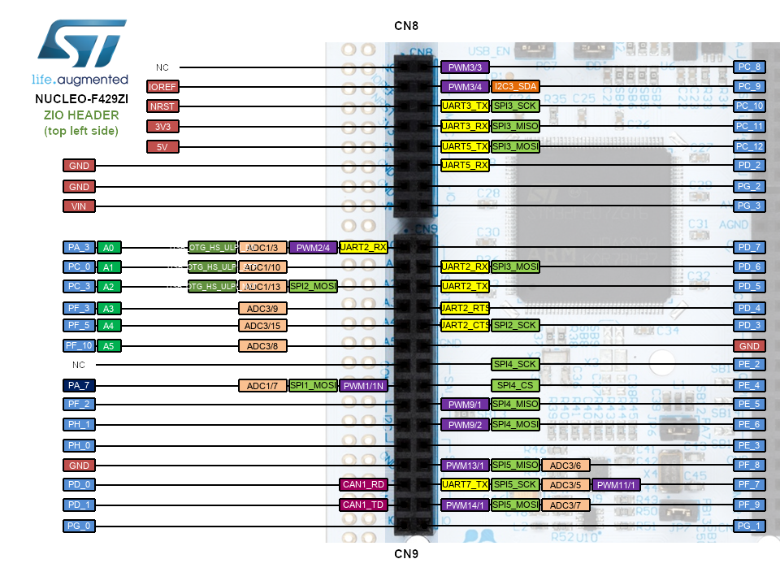
PIN MAP
FND_D1
FND_D2
FND_D3
BREADBOARD 5V
FND_D4
BREADBOARD GND
LED_BAR2
BUZZER PWM
LED_BAR7
LED_BAR6
LED_BAR5
LED_BAR4
LED_BAR3
BUTTON6
LED_YELLOW
BUTTON5
LED_RED
BUTTON4
LED_GREEN
LED_BAR0
LED_BAR1

Slide 8
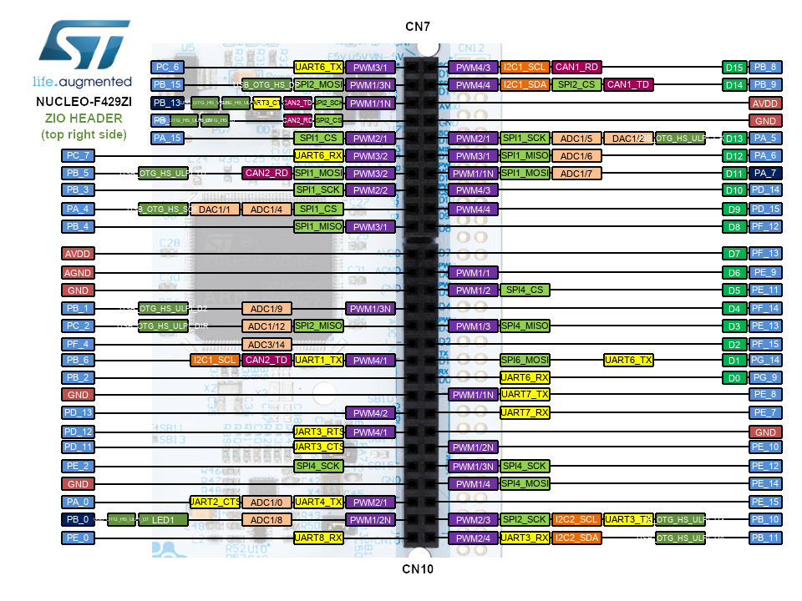
PIN MAP
I2C_LED_SCL
I2C_LED_SDA
SERVO MOTOR
FND_E
ULTRASONIC ECHO
FND_C
FND_D
ULTRASONIC TRIGGER
DC DRIVER IN2
FND_A
FND_F
FND_B
DC DRIVER IN1
DC MOTOR PWM
BUTTON3
BUTTON2
BUTTON1
BUTTON0
FND_G
FND_DP

Slide 9
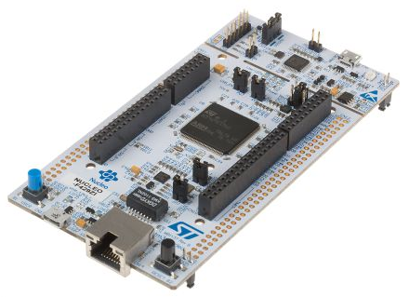
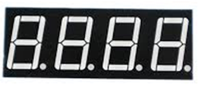
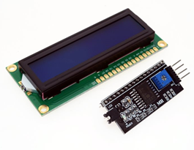
전자부품 사용 현황
1
STM32F429ZI
범용 입출력 (GPIO), 타이머(TIM), 인터럽트(INT) 등의 기능을 지원하는 보드
FND
2
세탁기 동작 시 FND에 남은 시간을 출력해주는 용도
3
LCD
세탁기의 현재 상태를 나타내며 메뉴 별 상태를 출력해주는 용도

Slide 10
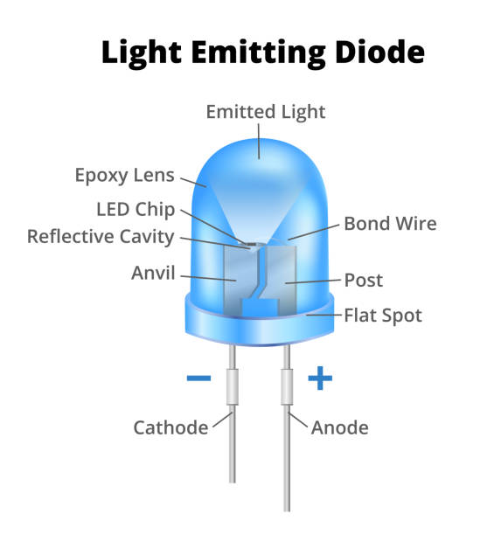
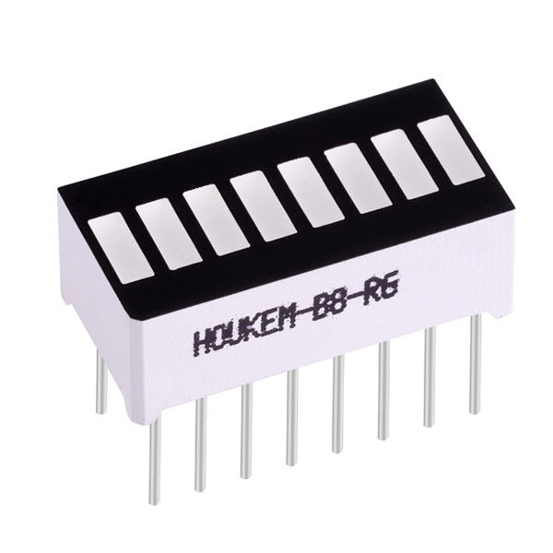
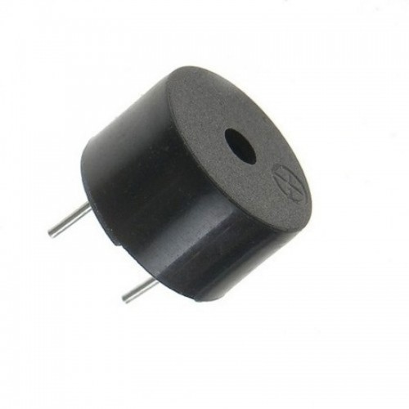
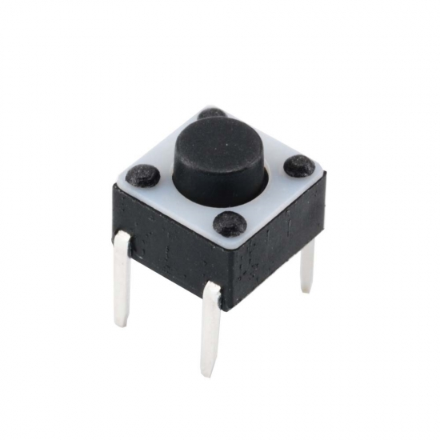
전자부품 사용 현황
4
LED
세탁기의 상태(전원, 동작 , 일시정지, 종료)를 알려주는 욛도
LED BAR
5
세탁기의 물 수위를 표시해주는 용도
6
PIEZO BUZZER
모세탁기 전원 ON,OFF 시 소리를 내어주는 용도
TACT SWITCH
7
LCD 화면에 출력된 정보 변경 동작을 수행하기 위한 용도

Slide 11
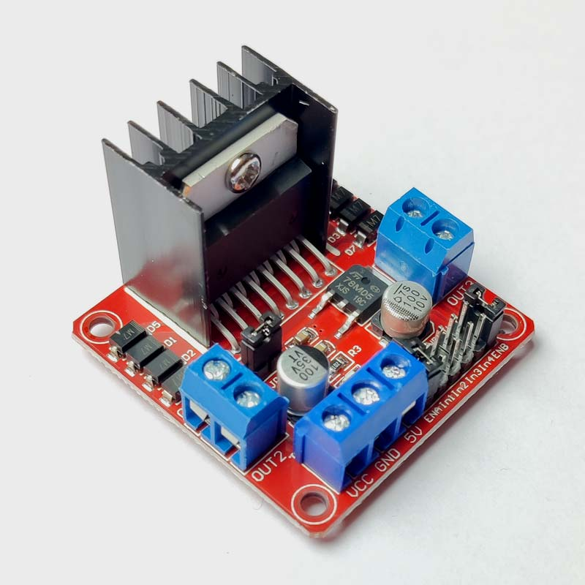
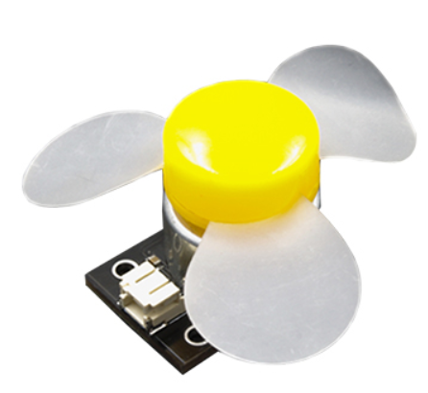
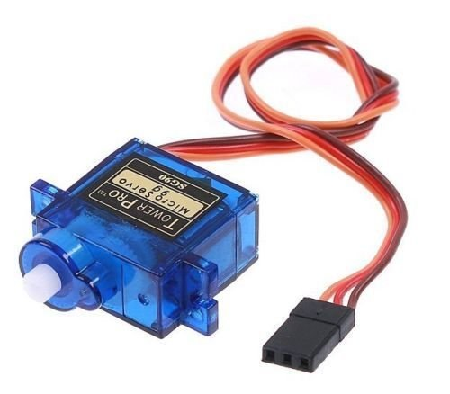
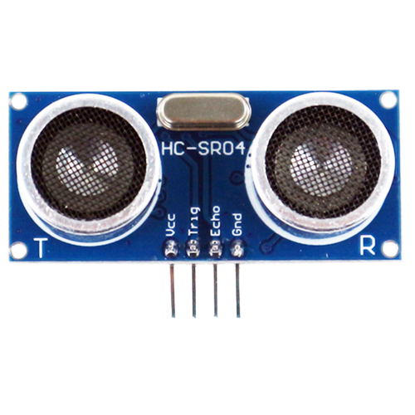
전자부품 사용 현황
8
MOTOR DRIVER
L298N
세탁기 모터의 안정적인 전원공급 및 효율적인 모터 방향 제어를 위해 사용
DC MOTOR
9
세탁기의 FAN을 담당
10
SERVO MOTOR
초음파 센서
HC-SR04
세탁기 문 열고 닫는 용도
11
세탁기 문이 잘 닫혔는지 확인하는 용도

Slide 12
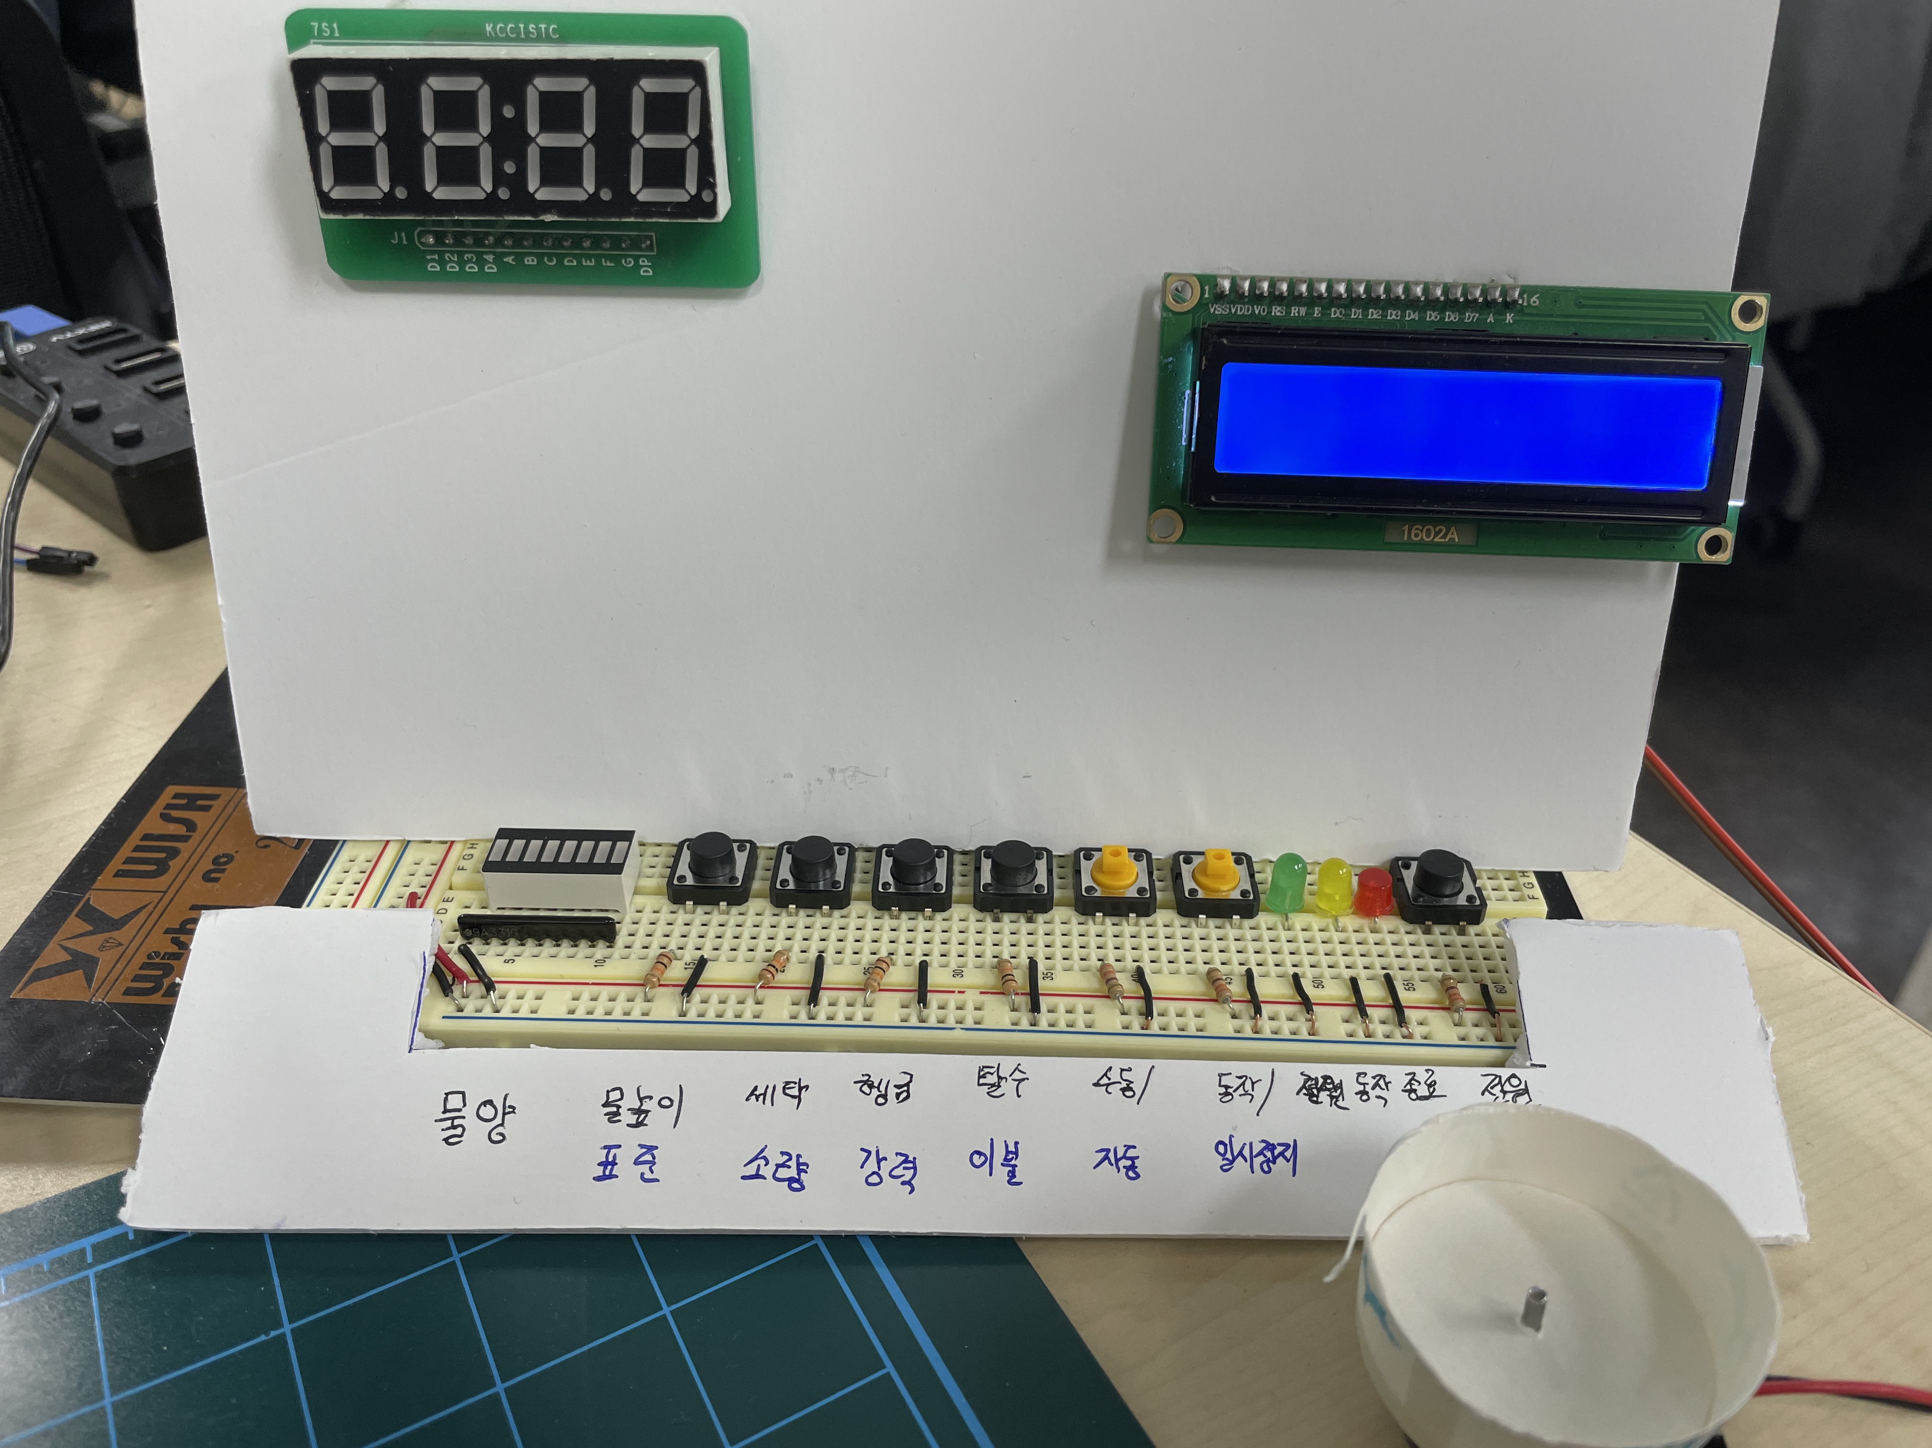
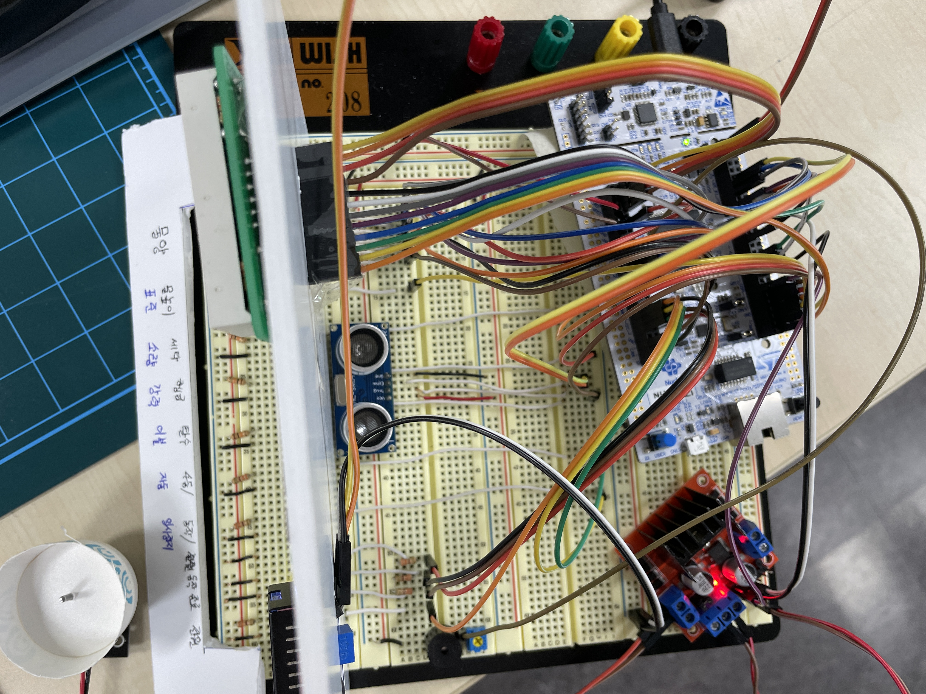
회로 사진

Slide 13
SW 로직
작동부
센싱부
메인부
Flag 조건에 맞게 항상
실행되어야
하는 부분만 위치
항상 버튼을 센싱하며
버튼을 눌렀을 때만 동작하는 부분과
눌린 버튼에 맞게 플래그를 변경
프로그램 실행

Slide 14
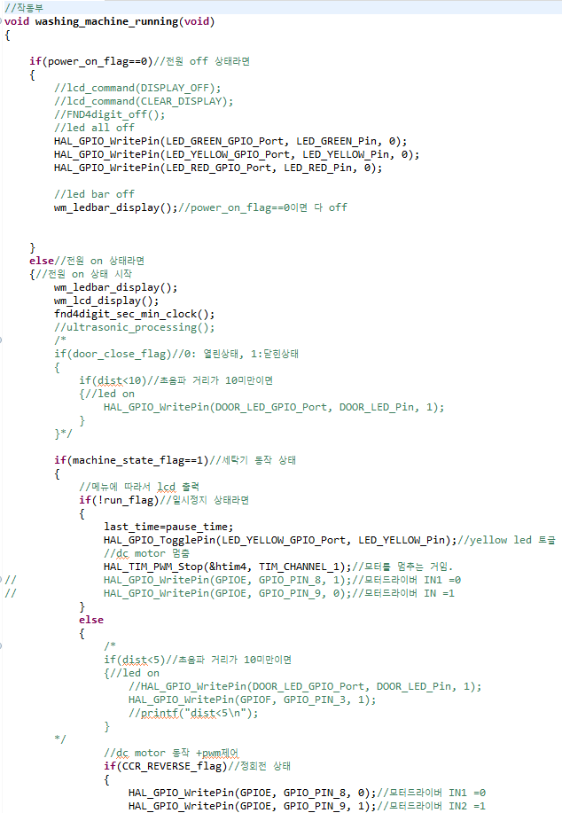
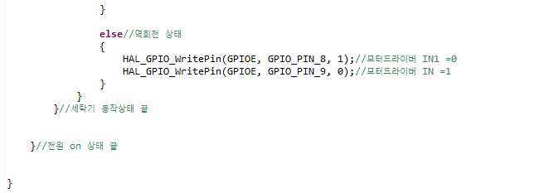
SW 코드
작동부
Flag 조건에 맞게 항상
실행되어야
하는 부분만 위치

Slide 15
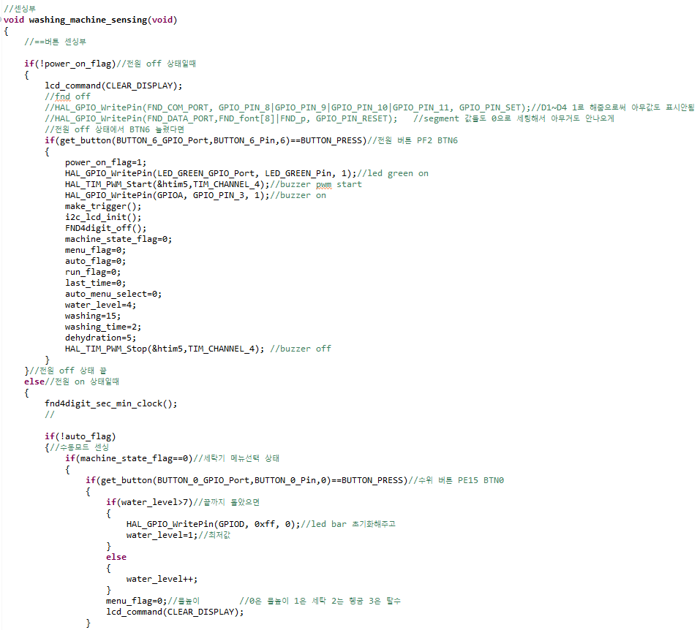
SW 코드
센싱부
항상 버튼을 센싱하며
버튼을 눌렀을 때만 동작하는 부분과
눌린 버튼에 맞게 플래그를 변경

Slide 16
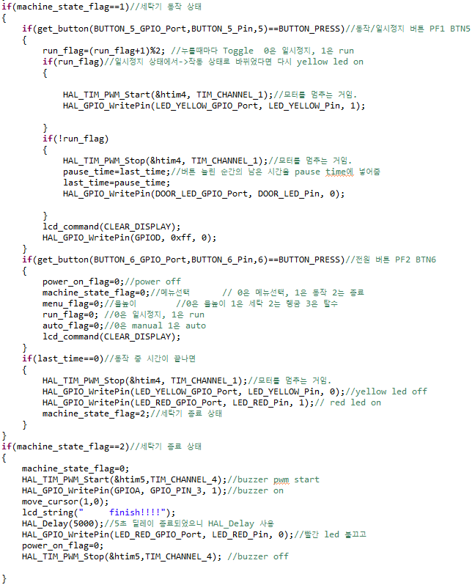
SW 코드
센싱부
항상 버튼을 센싱하며
버튼을 눌렀을 때만 동작하는 부분과
눌린 버튼에 맞게 플래그를 변경

Slide 17
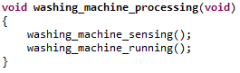
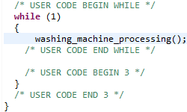
SW 코드
메인부

Slide 18
프로그램 동작 영상
https://cafe.naver.com/smartsunrise/4161

Slide 19
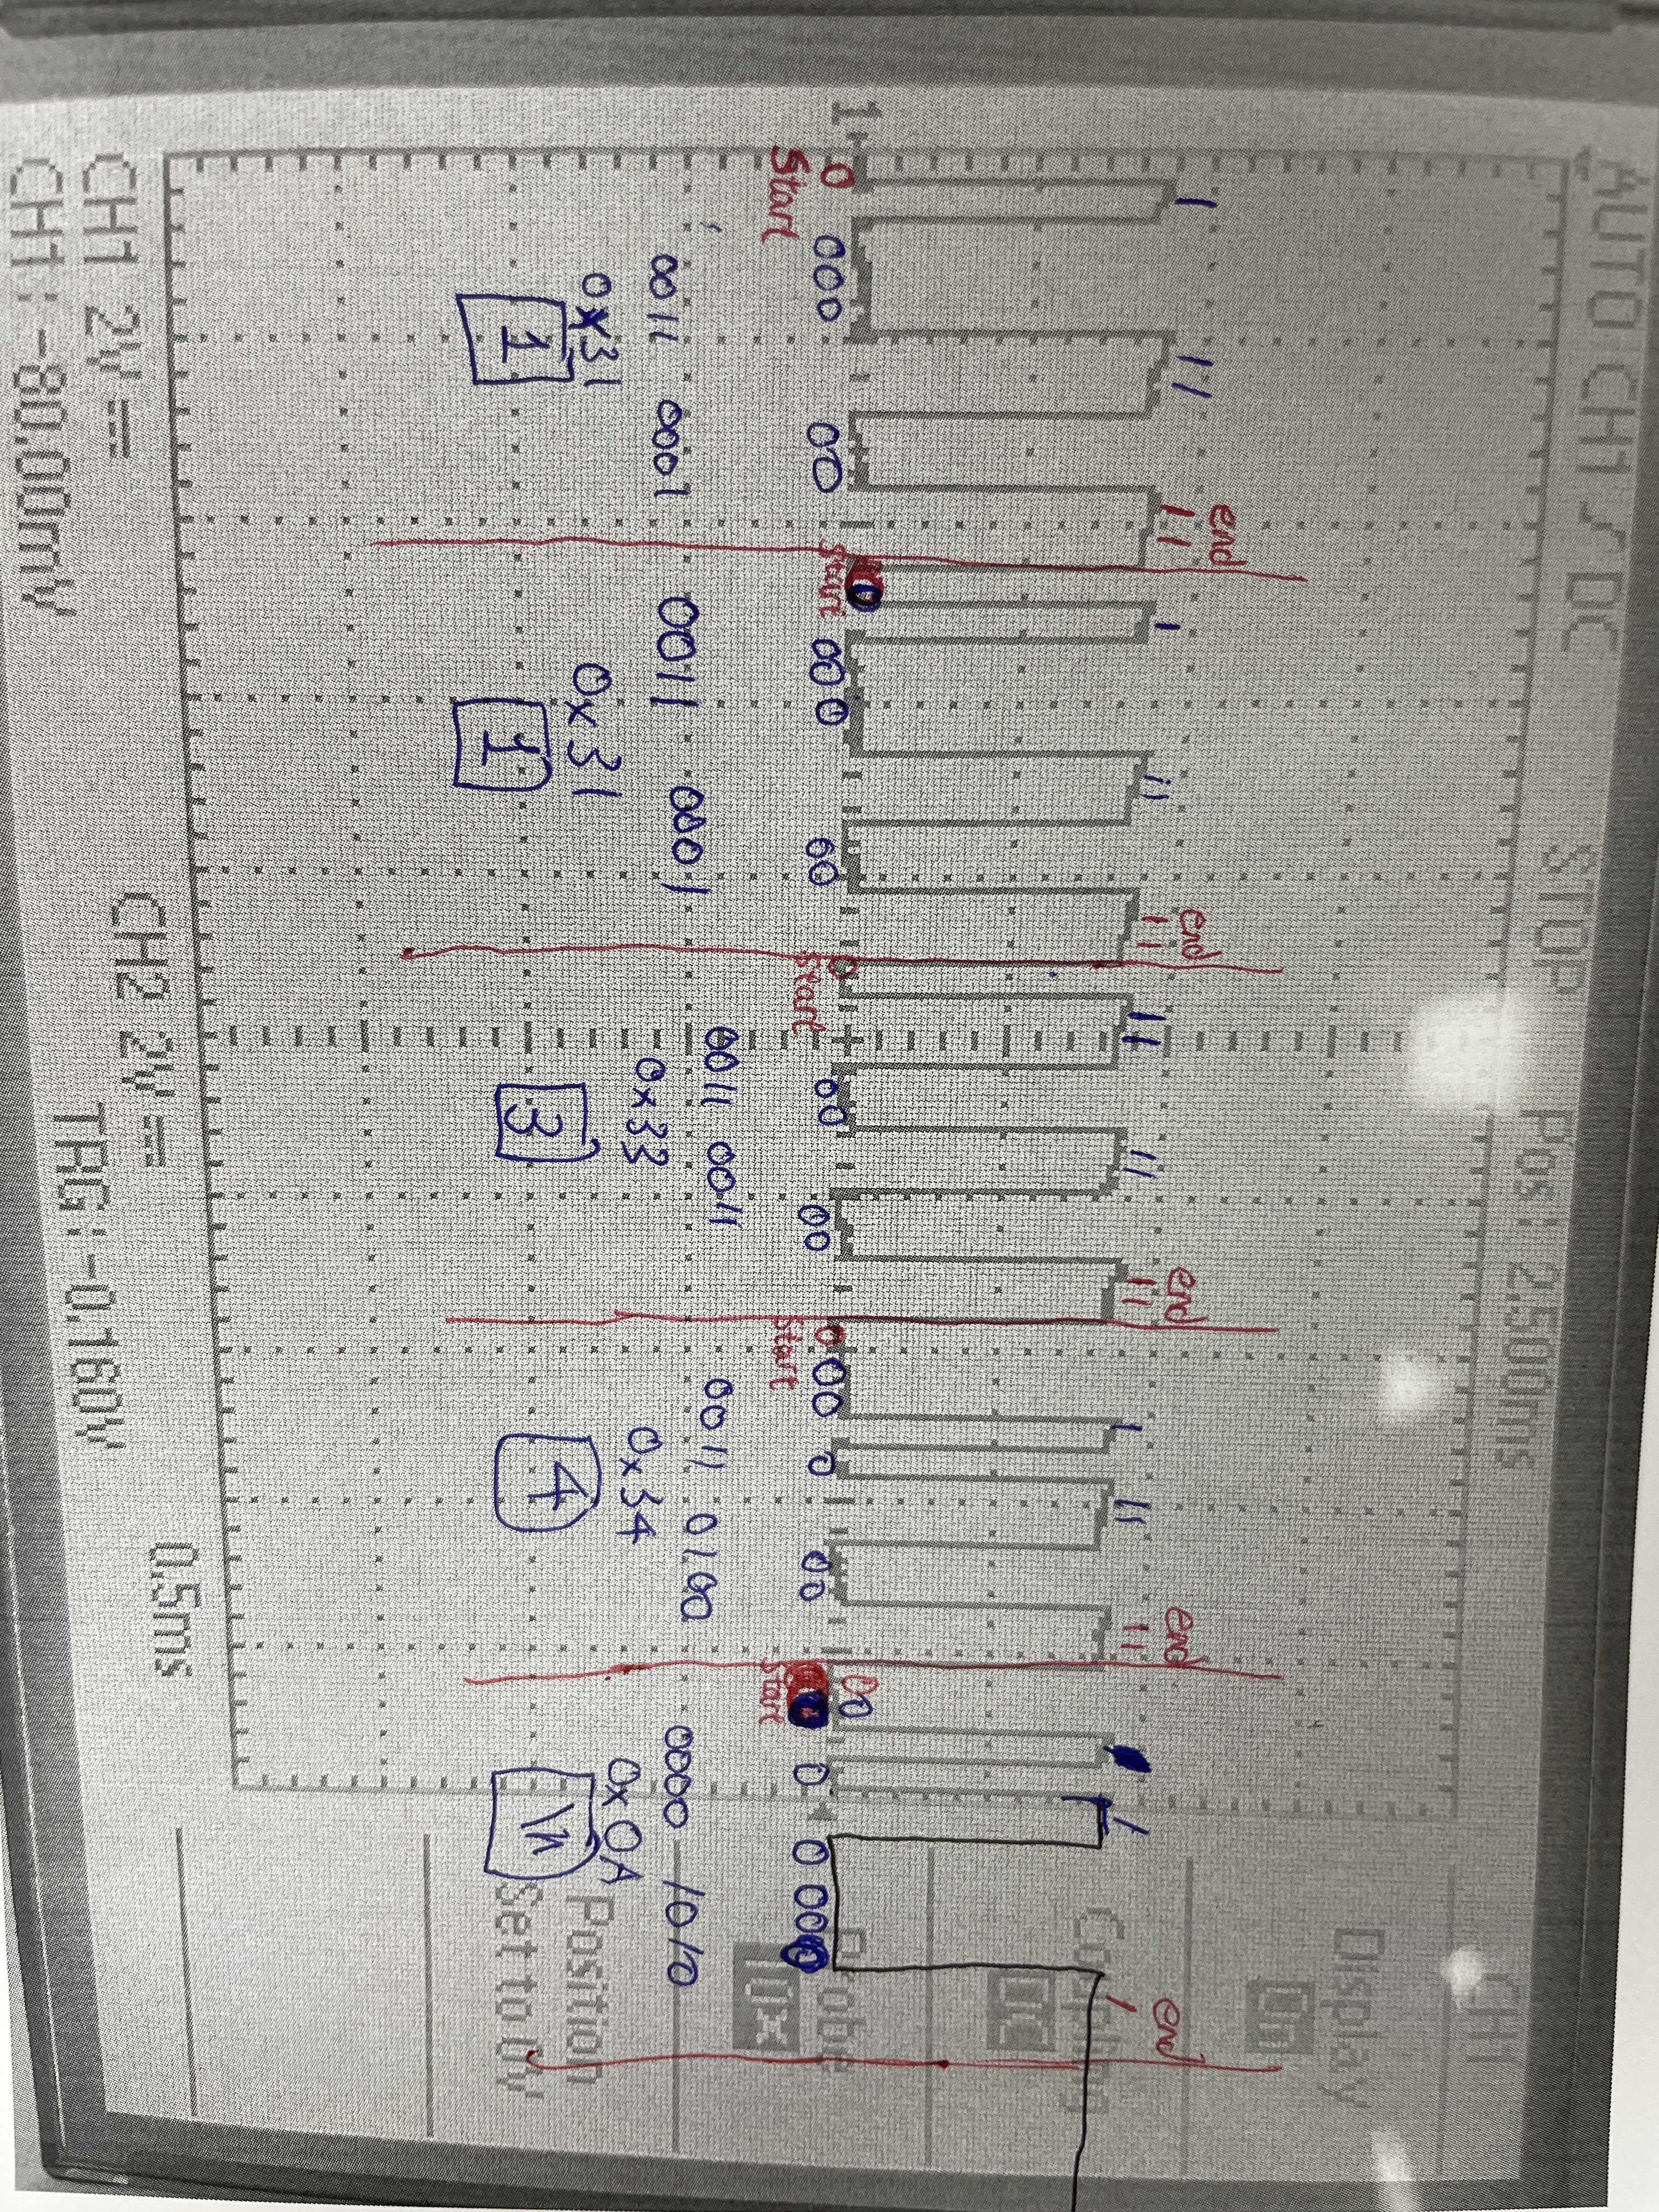
오실로스코프 분석
UART 통신

Slide 20
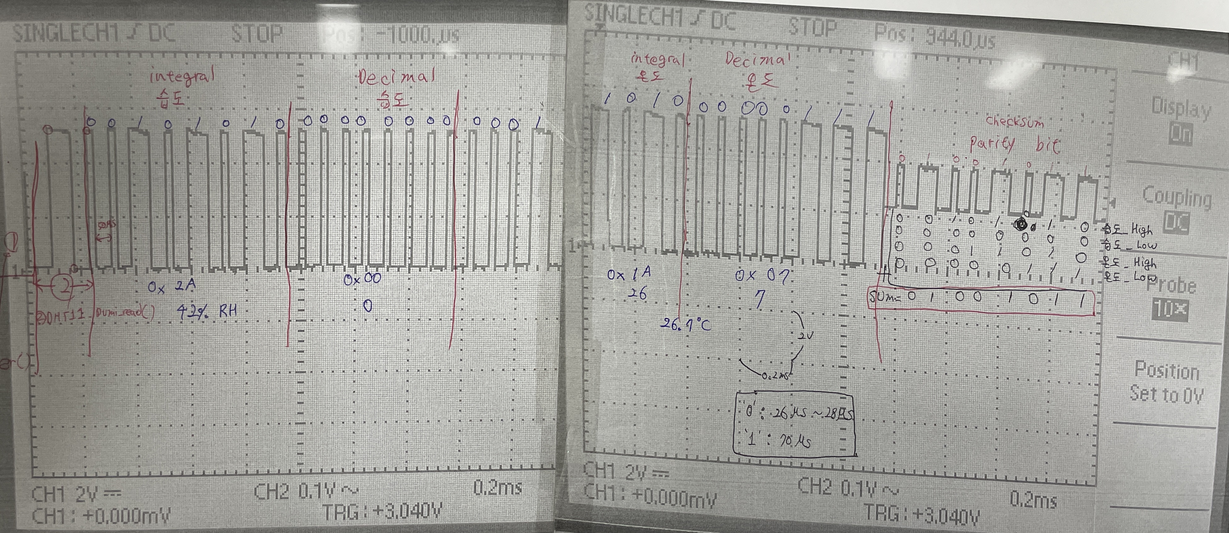
오실로스코프 분석
DHT-11 패킷

Slide 21
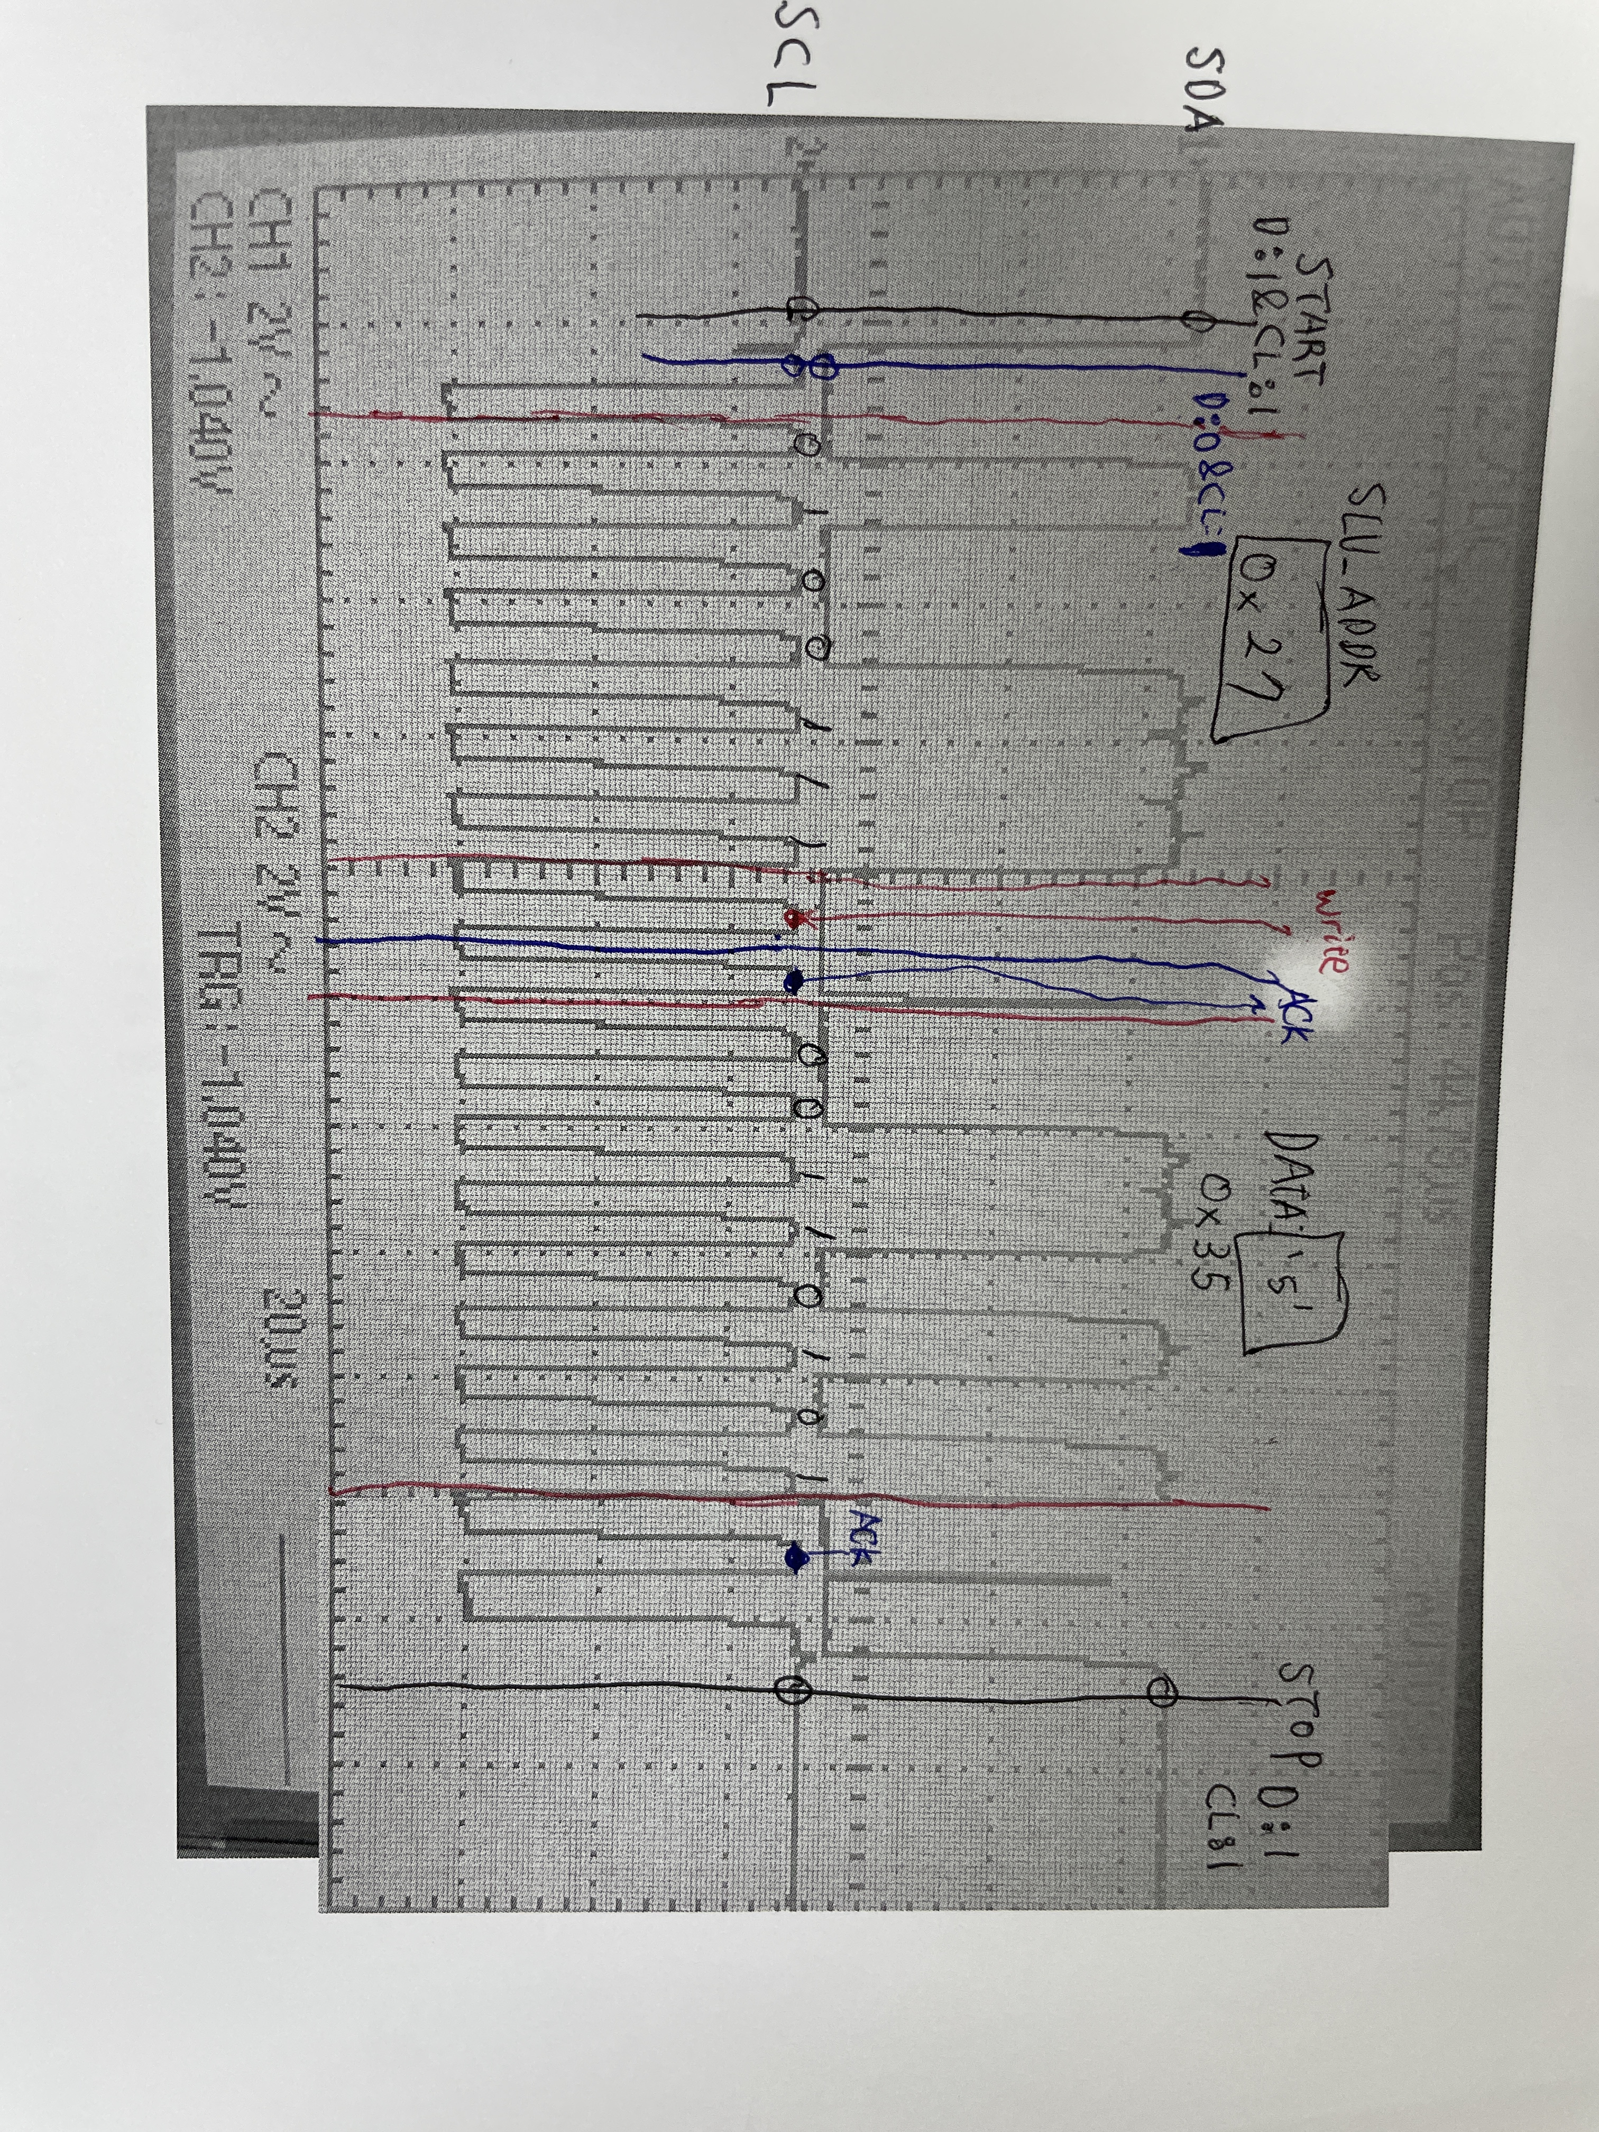
오실로스코프 분석
I2C 통신

Slide 22

사후강평
문제점
->해결방안
LCD와 FND 동시 사용 시 FND 화면 깜빡임 현상 발생
->LCD 로직 내부에서 sprintf의 문자사용을 최소한으로 변경하여 최적화
->LCD 로직 최적화(실행부->센싱부)로 FND 깜빡임 제거
보완할 점
SERVO MOTOR+ULTRASONIC으로 세탁기 문 제작
배운 점
다음에는 설계 시 좀 더 전반적인 로직, 부품 배치 등에 대해 깊게 고민한 후 시작 필요
프로젝트 중 부품 배치 조정 등으로 허비된 시간 많음.
빵판에 배치 예쁘게 하느라 시간 낭비 할 필요 없음.
결국 나중에 포장하려면 결국 빵판에서 빼게 되어있음.

